Slide 1


MindLab
과일 수요량 예측
성득명 김태훈 이호 박선영

Slide 2





MindLab
목차
3
모델 설명 및 평가
주요 모델 설명
1. XGBoost
2. LightGBM
3. Random Forest
4. LSTM
5. 평가
1
프로젝트 개요
웹 구현
4
1. 주제선정 및 배경
2. 개발 환경 및 기간
1. Streamlit
2
데이터 수집 및 전처리
결론 및 평가
5
1. 데이터 수집
2. 데이터 전처리
1. 기대효과

Slide 3





MindLab
프로젝트 개요
1.주제선정 및 배경
과일 = 신선도로 인해 재고 관리가 어려움
=
정확한 수요 예측 필요
재고 多
폐기 비용 증가(악성재고)
재고 小
판매 손실
학습 중인 AI 모델을
실생활에 적용해보고자 프로젝트 기획

Slide 4
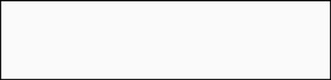

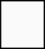




MindLab
프로젝트 개요
2. 개발 환경 및 기간
개발 기간
1주차
(25.11.03 - 25.11.07)
2주차
(25.11.10 - 25.11.14)
3주차
(25.11.17 - 25.11.21)
4주차
(25.11.24 - 25.11.28)
데이터 수집
모델 학습
데이터 추가수정 +
Streamlit
보고서 작성
개발 환경

Slide 5








MindLab
2. 데이터 수집 및 전처리
1. 데이터 수집
데이터 준비
판매량
1. 기본 데이터: KAMIS 농수산물 도소매 가격 (판매량(kg))
2. 일기 데이터: 기후통계분석(기온, 강수량, 일조시간)
3. 수요패턴: 각 과일의 월별 패턴, 명절에 따른 수요량
일조시간
기온
과일
수요량
과일별
시즌
강수량
[출처]
<공공 데이터 포털>
- 한국 농수산 식품유통 공사, 한국농촌경제연구원_품목관측 - 과일API
<기상청>
- 기상 자료 개방 포털
명절

Slide 6
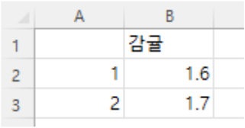
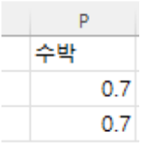
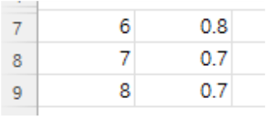
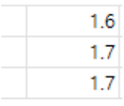
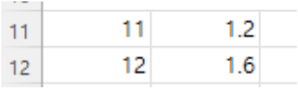
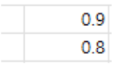
MindLab
2. 데이터 수집 및 전처리
2. 데이터 전처리
1. 과일 데이터로드 → 필요칼럼 선별 → 결측치 확인
2. 없는 과일들은 초기 baseline 설정
3. 과일 별 시즌 계수, 명절 패턴 반영해 추정값 삽입
시즌 별 제철 과일
감귤류: 겨울 ↑, 여름 ↓
베리류: 2-4월 ↑
멜론류: 6-8월 ↑
열대과일 6-9월 ↑
사과 · 배: 8-10월 ↑
핵과류(복숭아, 자두, 살구 …): 6-8월 ↑

Slide 7
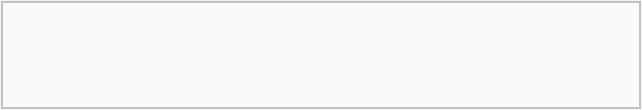








MindLab
3. 모델 설명 및 평가
주요 모델 설명
XGBoost
목적: 예측 정확도를 높이기 위한 고성능 Gradient Boosting 모델 적용 특징: 트리를 순차적으로 학습하며 오차를 보완하여 높은 정확도와 규제가
포함돼 안정적
Light
GBM
LightGBM
XGboost
목적: XGBoost의 성능을 유지하면서 학습 속도 및 처리 효율 향상 특징: Leaf-wise 방식으로 미세한 패턴까지 포착하며 대규모 데이터도 빠르게 학습
Random Forest
목적: 머신러닝 기반 모델 중 안정적인 baseline 확보
특징: 여러 결정트리를 병렬 학습해 과적합을 줄이고 일관된 예측 성능 제공
Random
Forest
LSTM
LSTM
목적: 시계열 구조를 반영해 계절성, 추세 기반 미래 수요 변화까지 예측
특징: 과거 데이터를 기억해 순차적으로 학습하여 시간 의존성 반영 가능

Slide 8
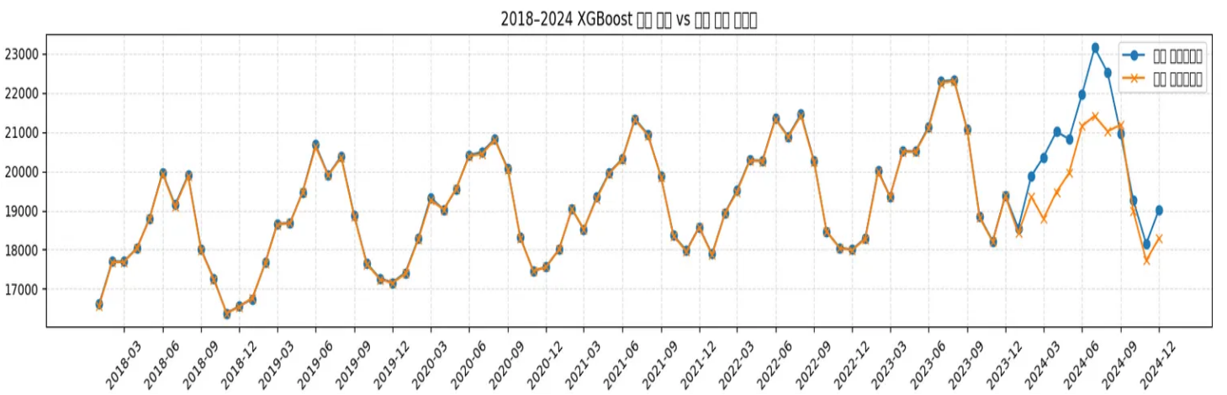
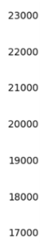
MindLab
3. 모델 설명 및 평가
1. XGBoost
장점: 예측 정확도가 높고 복잡한 패턴 학습에 강함 단점: 데이터가 많을수록 학습 시간이 길고 튜닝이 복잡함 결론: 트리기반에서 안정적인 성능을 보여주며 정밀 예측에 활용 가능하지만 다른 모델에 비해 정확도는 약간 떨어지는 편
2018 - 2024 수요량 예측 결과
Test
Valid
NO | Description
R² | 0.94
MAE | 2878.70
RMSE | 1987.29
학습시간 | 6m
Test
Valid

Slide 9
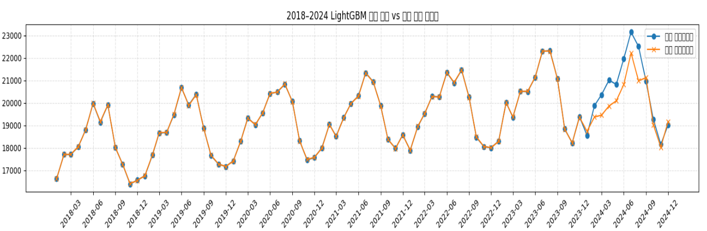
MindLab
3. 모델 설명 및 평가
2. LightGBM
장점: 학습 속도가 가장 빠르고 효율적이며 정확도도 우수함 단점: 과적합 가능성이 존재함 결론: 학습 속도가 빠르고 정확도도 높아 가장 적합한 모델
2018 - 2024 수요량 예측 결과
Test
Valid
NO | Description
R² | 0.95
MAE | 1872.40
RMSE | 2530.95
학습시간 | 1m 4s

Slide 10
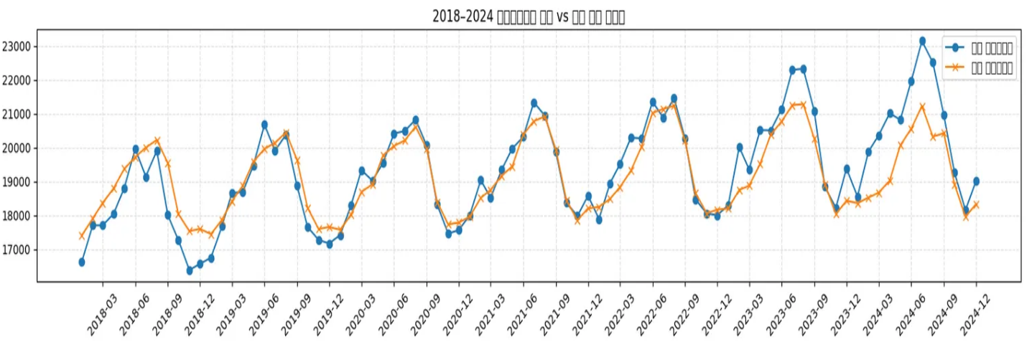
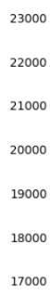
MindLab
3. 모델 설명 및 평가
3. Random Forest
장점: 안정적인 예측과 해석이 용이함 단점: 세부 변화에 대응력이 낮고 학습이 비교적 느림 결론: 안정적이지만 세부 변동 포착이 부족해 베이스라인으로 적합함
2018 - 2024 수요량 예측 결과
Test
Valid
NO | Description
R² | 0.92
MAE | 2345.39
RMSE | 3266.28
학습시간 | 7m

Slide 11
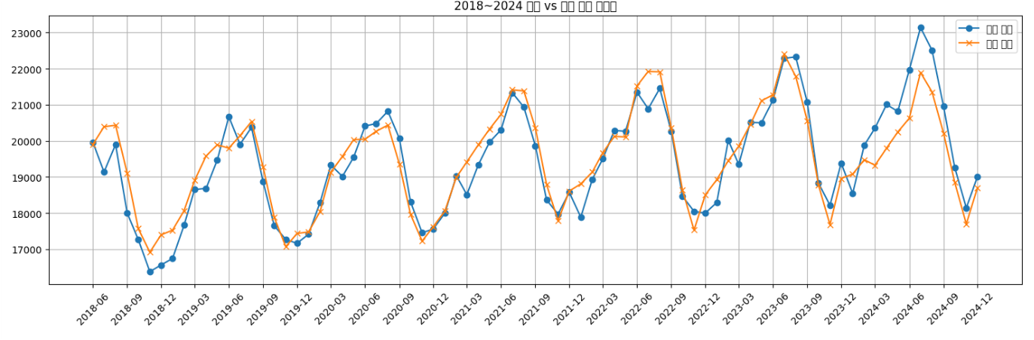
MindLab
3. 모델 설명 및 평가
4. LSTM
장점: 시계열 패턴을 학습하는 능력이 좋고 실제 추세와 근접함 단점: 설계가 복잡하고 파라미터에 민감함 결론: 시계열 패턴을 가장 잘 반영하지만 몇몇 과일들은 정확도가 매우 낮음
2018 - 2024 수요량 예측 결과
Test
Valid
NO | Description
R² | 0.96
MAE | 1751.71
RMSE | 2350.59
학습시간 | 1m 10s

Slide 12


MindLab
3. 모델 설명 및 평가
5. 평가
4개의 모델을 비교한 결과, 전반적으로 정확도가 높고 편차가 크지 않은 성능을 확인 할 수 있음
속도 면에서는 LightGBM과 LSTM이 우수했으나 LSTM은 일부 과일에서 예측 정확도가 낮게 나타남
실제 사용자(과일가게 운영자, 도소매 업자 등) 데이터를 지속적으로 수정하거나 데이터 크기가 확장될 수 있다는 점을 고려했을 때 다양한 데이터 규모에 유연하게 대응할 수 있는 모델인 LightGBM을 선정
항목 | XGBoost(6m) | LightGBM(1m04s) | Random Forest(7m) | LSTM(1m 10s)
R² | 0.94 | 0.95 | 0.92 | 0.96
MAE | 2878.70 | 1872.40 | 2345.39 | 1751.71
RMSE | 1987.29 | 2530.95 | 3266.28 | 2350.59

Slide 13

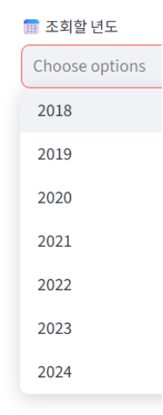
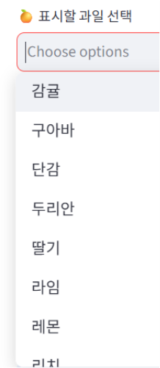
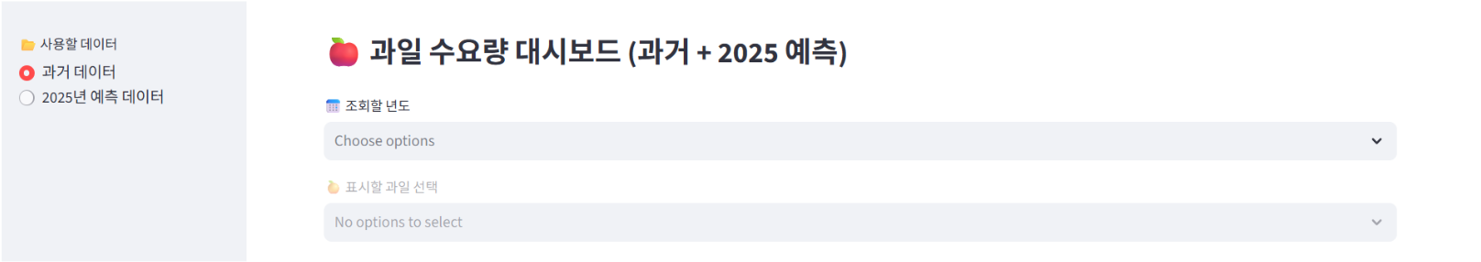





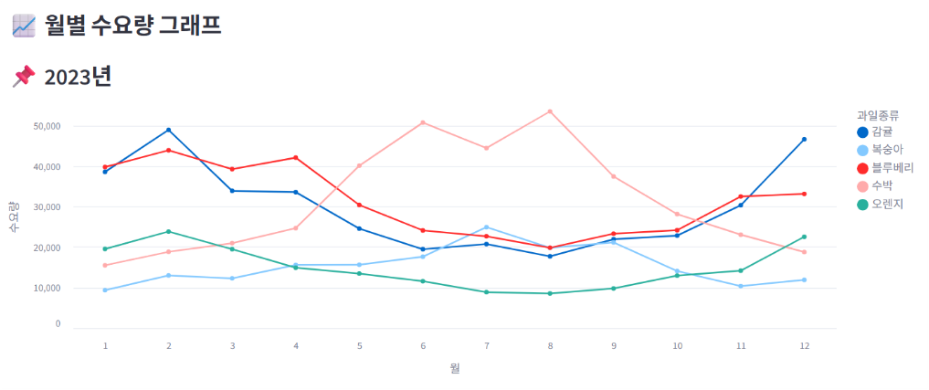

MindLab
4. 웹 구현
1
2
3
4
과거 데이터 or 예측 데이터 선택
2. 조회할 년도 선택
3. 조회할 과일 선택
4. 결과

Slide 14


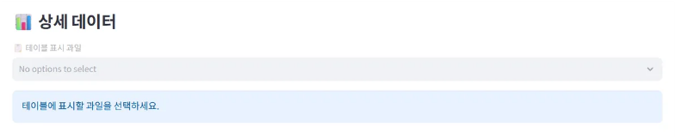



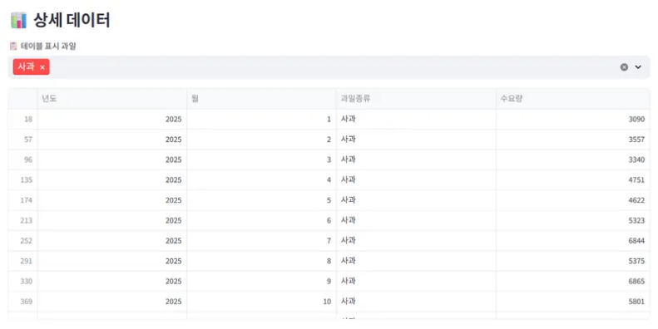


MindLab
4. 웹 구현
1
2
3
4
과거 데이터 or 예측 데이터 선택
2. 조회할 년도 선택
3. 조회할 과일 선택
4. 결과

Slide 15


MindLab
5. 결론 및 평가
기대 효과
１. 재고 리스크 감소
과잉 재고 방지 → 폐기 비용 절감 재고 부족 예방 → 판매 손실 감소 = 수요·공급 균형 확보 & 운영 안정성 향상
2. 비용 효율 최적화
재고 보관·폐기 관련 비용 감소 적정 주문량 확보로 원가 효율 상승
3. 매출 증대 가능성
성수기·명절 수요 대응 → 판매량 극대화 수요 예측 기반 마케팅/랜딩 전략 활용 가능
4. 데이터 기반 의사결정 체계 구축
발주 판단을 감에서 데이터 기반으로 전환
AI 모델 고도화 → 장기적 자동 발주 시스템으로 확장

Slide 16




MindLab
5. 결론 및 평가
성득명 (데이터 수집, Streamlit, 발표)
김태훈 (모델 구성)
프로젝트를 진행하면서 모델을 구성하는 단계에서는 동원훈련으로 충분히 참여하지 못해 아쉬움이 컸습니다. 하지만 이후 스트림릿으로 대시보드를 만들고 허깅페이스에 배포하는 과정에서 많은 것을 배울 수 있었습니다. 스트림릿은 처음 사용해보았지만, 간단하게 프론트 화면을 구성할 수 있어 새로운 경험이 되었고 프로젝트 완성도에도 도움이 되었습니다.
이번 AI 프로젝트는 처음엔 막막했지만, 직접 데이터를 다루고 모델을
만들어 보면서 AI가 어떻게 작동하는지 실감할 수 있었습니다. 특히 결과가
잘 나오지 않을 때의 답답함과 해결했을 때의 성취감이 강하게 남았습니다. 어려움도 있었지만 그만큼 많이 배우고 성장한 의미 있는 시간이었습니다.
이호 (데이터 수집, 모델 구성)
박선영 (데이터 수집, 모델 구성, PPT)
처음 프로젝트를 시작했을 때는 AI 부분이 너무 어려워 잘 해낼 수 있을까? 걱정도 됐지만, 직접 만들어 보고 부딪히면서 배우는 재미도 느낄 수
있었습니다. 진행하면서 부족한 부분을 다시 공부하고, 오류를 고치며
이해가 깊어지는 경험을 했습니다. 쉽지 않았지만 팀원들과 함께
해결해 가며 성장할 수 있었고, 그 과정 자체가 큰 배움이었습니다.
앞으로도 배운 내용을 직접 적용하며 더 발전하고 싶습니다.
함께한 팀원들에게 고맙다는 말을 전하고 싶습니다.
이번 프로젝트를 통해 수업 시간에 배웠던 내용을 직접 적용하며
이해가 부족했던 부분을 알아가고 자연스럽게 복습할 수 있었습니다.
또한 다양한 모델을 직접 구현해보며 이론으로만 배웠던 내용이
실제 데이터에서 어떻게 작동하는지 확인하고 경험할 수 있었습니다.
이를 통해 확실히 이해가 더 되었고 다음에 비슷한 프로젝트를
진행한다면 지금보다 더 수월하게 모델을 구축할 수 있을 것 같습니다.

